Slide 1
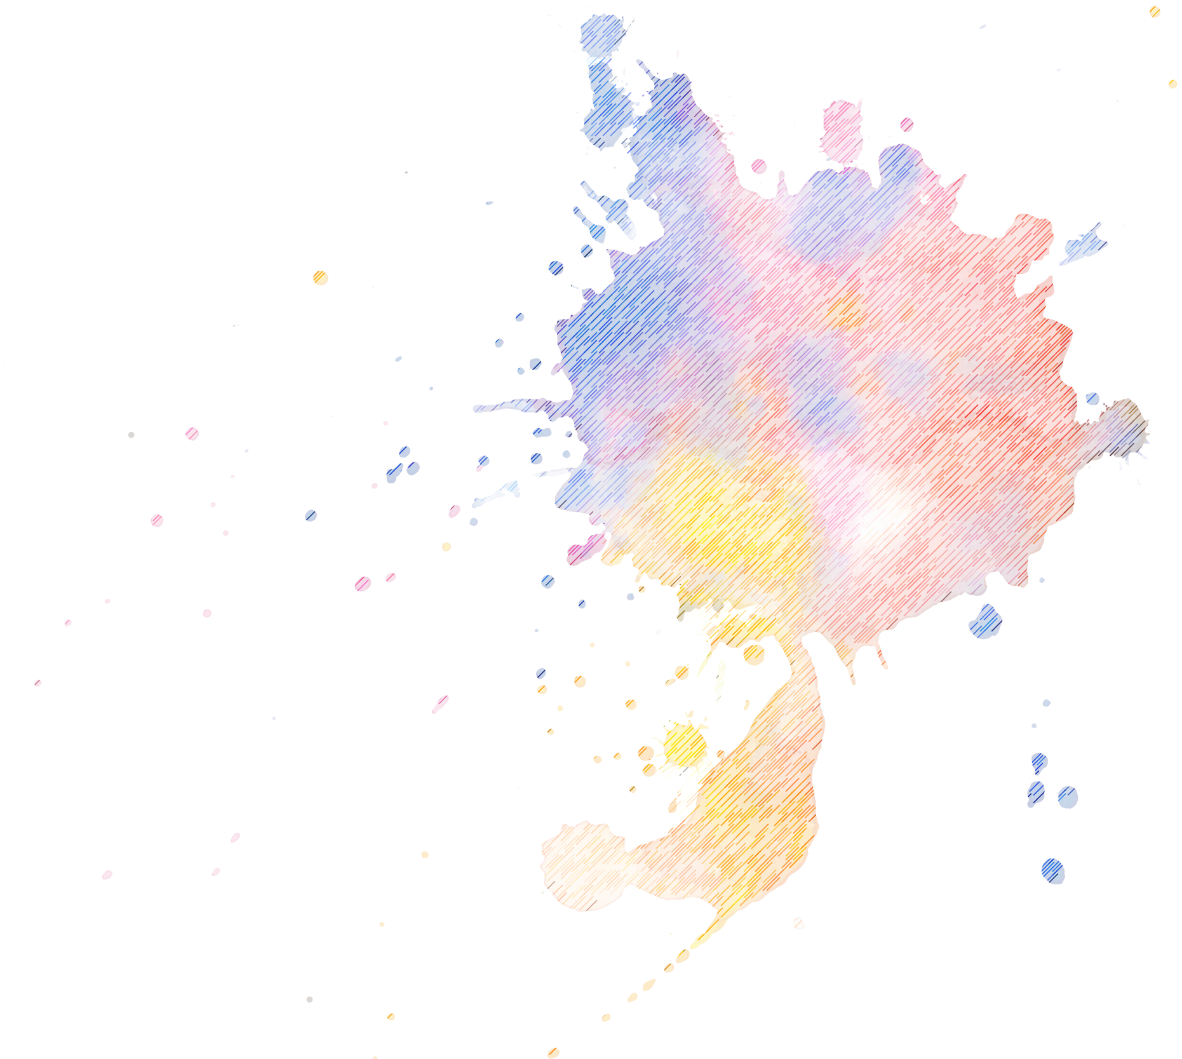
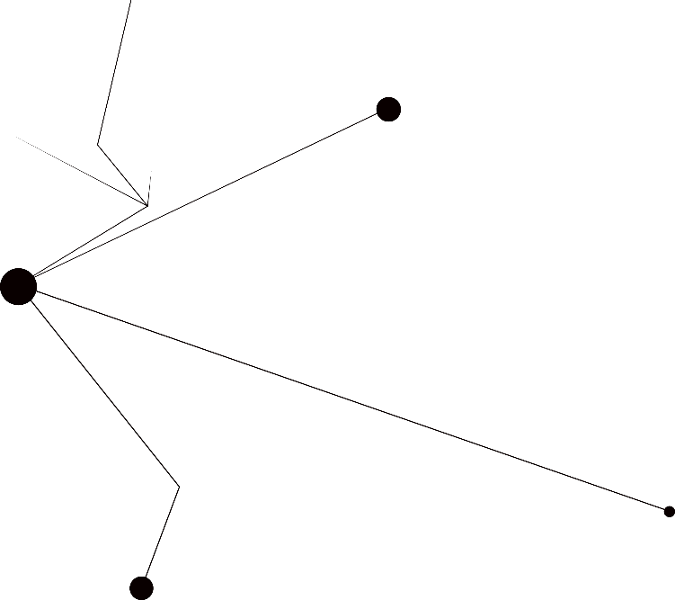
地形可视化与编辑
计算机图形学课程设计结题报告
计创15 要曙丽 151002619

Slide 2
Outline
线框模式
纹理贴图
添加光照
几何扩散
实时地形编辑

Slide 3
目标
地形可视化
给定地形和纹理
生成伪彩色纹理
地形编辑
基于Bezier曲线的特征线
以特征线为边界条件的扩展方程求解

Slide 4

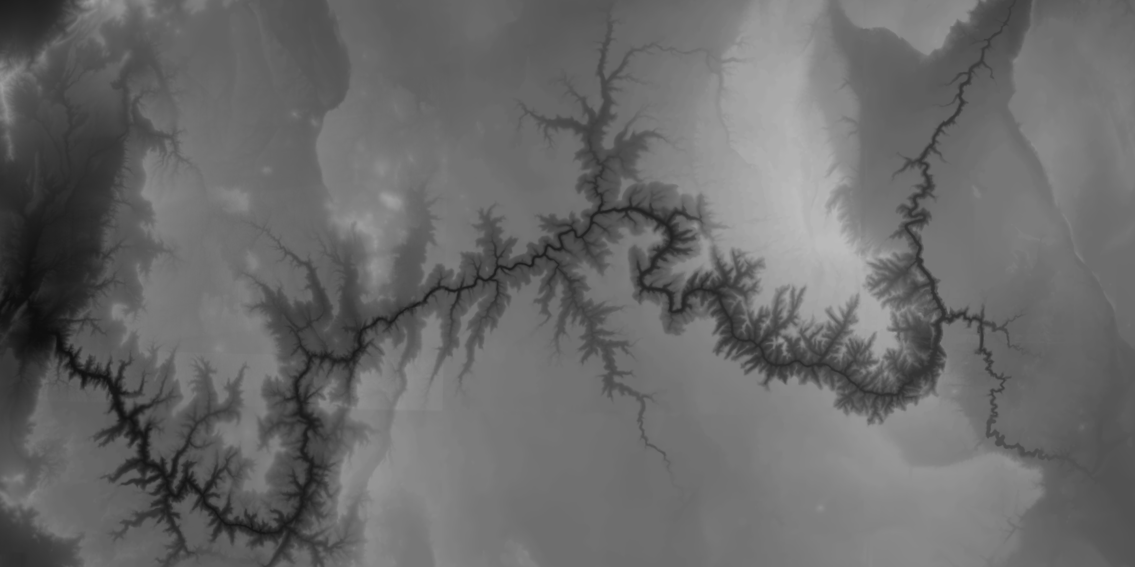
输入
地形高度图
Notes:
每个坐标处的灰度值，代表此点的高度。

Slide 5

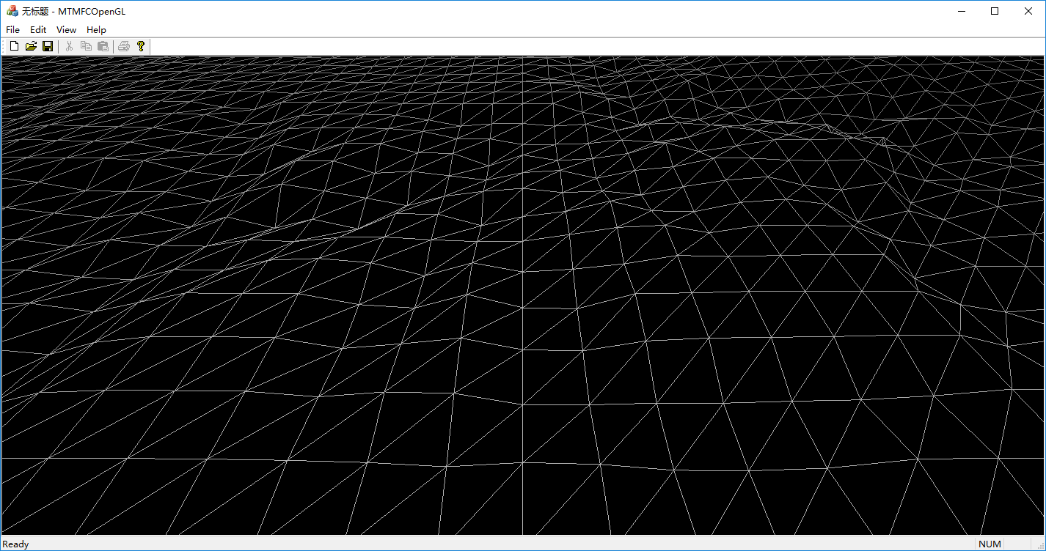

网格数据
根据输入的坐标和灰度信息生成顶点
数组（表示顶点的结构体如下所示）。
typedef struct Vertex
{
Vec3 pos; //(x, y, z)
Vec3 normal;
Vec2 texture; //(u, v)
}Vertex;
获取网格顶点位置的算法：
x,y,I(x,y)分别表示输入高度图的某点处的x坐标值，y坐标值和
(x,y)点的灰度值; 因为在三维空间绘制一个点需要知道其x,y,z的坐标值，
因此，可以根据合理映射算法得到此点位于三维空间内的坐标：
pos = Vec3(s1*x, s2*y, f(I(x,y)))。

Slide 6
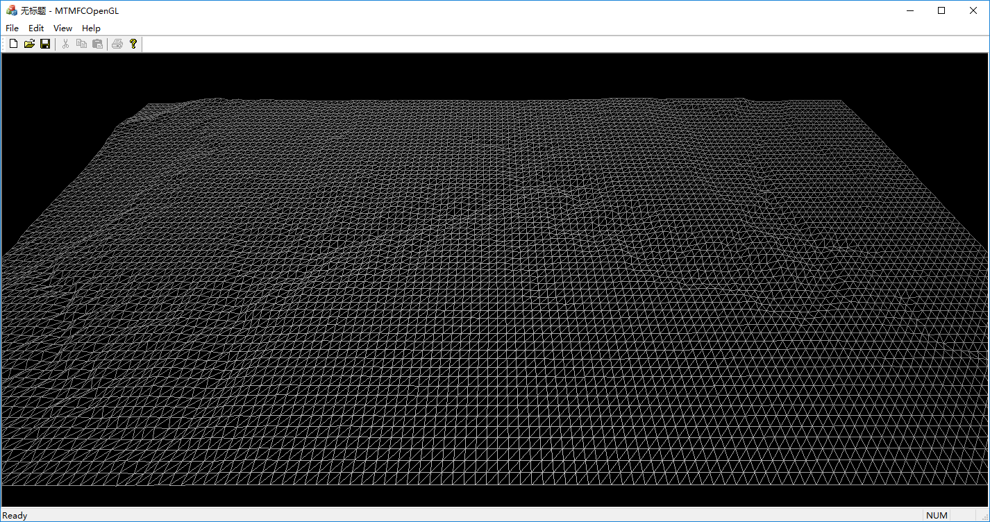
整体概貌

Slide 7
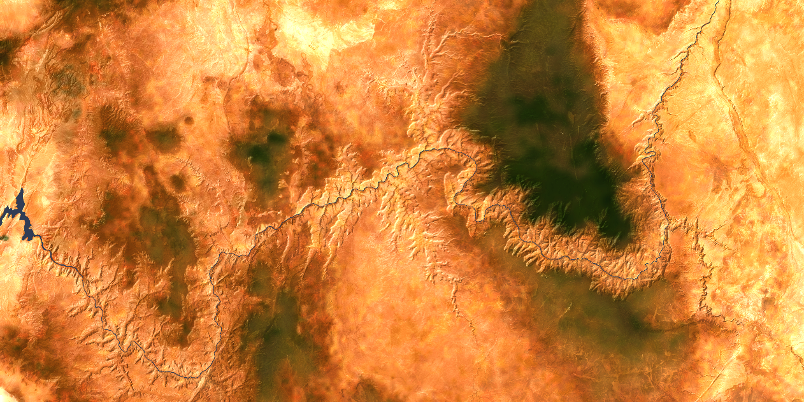
纹理映射
已有纹理，如下图所示（二维纹理图）
纹理可以用0到1.0范围的纹理坐标来表示。
此处希望纹理映射到整个物体表面，纹理坐标按照逆时针顺序依次为：
(0,0),(1,0),(1,1),(0,1)。
纹理映射算法：
(x,y)坐标点处对应的
纹理坐标为：
u = x / (width - 1);
v = y / (height - 1)。

Slide 8
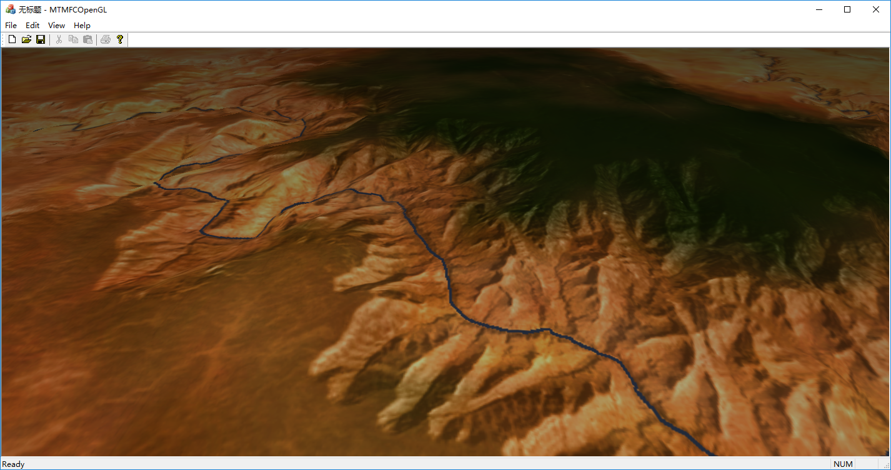
纹理贴图

Slide 9
法线计算（用于光照）
内部网格点连接6个三角面片，边界点连接2个或3个面片；因此，为了保证
地形表面的平滑，每一网格点的法线应该是其所连接的各个面片法线的平均值。
算法步骤：
①首先计算全部面片的法线；
②计算每个顶点连接的面片索引的规律；
③计算顶点的法线。
在OpenGL中，在指定法线向量时，只需要指定每一个顶点的法线向量，
OpenGL会自行计算顶点之间的其它点的法线向量。并且，法线向量一旦被指定，
除非再指定新的法线向量，否则以后指定的所有顶点都将以这一向量作为自己
的法线向量。

Slide 10
添加光照
float aa = 0.2, dd = 0.8, ss = 0.2;
GLfloat ambient[] = { aa, aa, aa, 1.0 };
GLfloat diffuse[] = { dd, dd, dd, 1.0 };
GLfloat specular[] = { ss, ss, ss, 1.0 };
GLfloat position[] = { 0.0, 20.0, 20.0, 1.0 };
glShadeModel(GL_SMOOTH);
glLightfv(GL_LIGHT0, GL_AMBIENT, ambient);
glLightfv(GL_LIGHT0, GL_DIFFUSE, diffuse);
glLightfv(GL_LIGHT0, GL_SPECULAR, specular);
glLightfv(GL_LIGHT0, GL_POSITION, position);
glLightModeli(GL_LIGHT_MODEL_LOCAL_VIEWER, false);
glLightModeli(GL_LIGHT_MODEL_TWO_SIDE, false);
glEnable(GL_LIGHTING);
glEnable(GL_LIGHT0);
根据光的反射定律，由光的入射方向和入射点的法线就可以得到光的出射方向。
因此，对于指定的物体，在指定了光源后，即可计算出光的反射方向，进而计算出光照效果的画面。

Slide 11
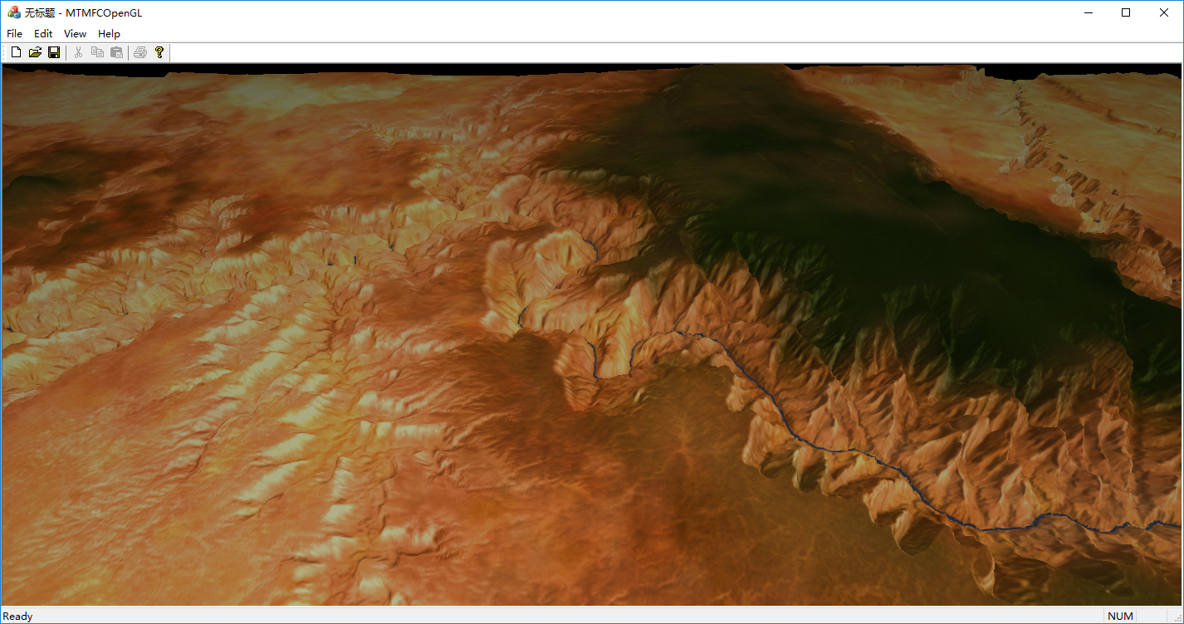
光照效果

Slide 12
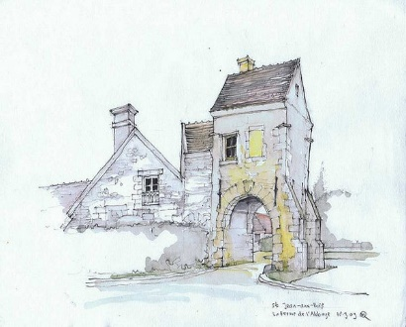
纹理合成
地形高度的数据获取比教容易。数据来源有很多种方式：Height map、分形、噪声和人工编辑等等。
但是，纹理数据的获取相对较难，譬如：测绘的数据，拍摄的影像可能带有干扰数据，比如树木建筑等等，并不能反映实际的地貌，且影像可能不均匀。
因此，可以通过合成纹理的方式来完成纹理贴图。

Slide 13
伪彩色纹理生成
纹理合成
颜色表如下所示：
①根据高度图的灰度范围和输入颜色表的颜色范围（此处采用线性映射），
得到映射函数：C(x, y) = f(I(x, y));
②根据映射函数，生成颜色矩阵C;
③此处，直接生成一张带有亮度的纹理图，根据Lambert光照模型（漫反射）：
Kd * Ia + Kd * Il * dot(N,L)
得到每一点的亮度值，生成亮度矩阵L;
④将颜色矩阵和亮度矩阵作相加，得到纹理矩阵TextureMap。

Slide 14
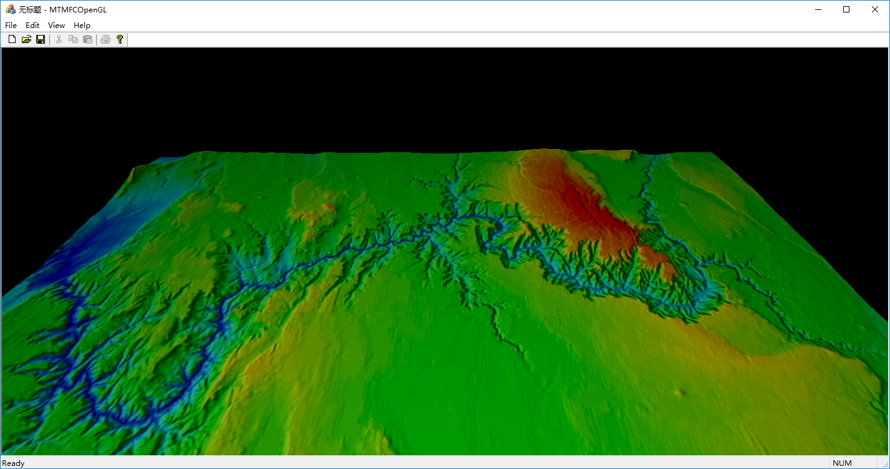
伪彩色纹理贴图

Slide 15
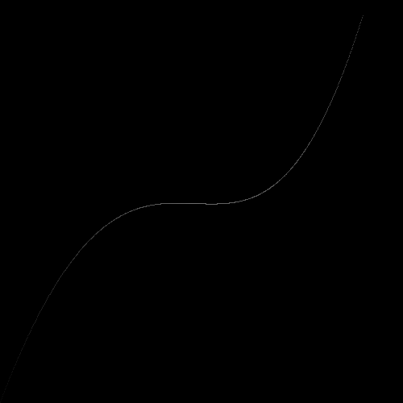
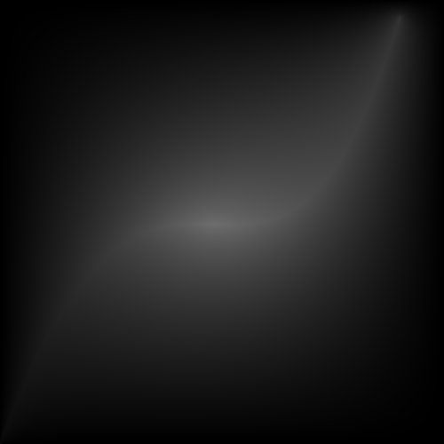
几何扩散
输入的一条曲线（如右上图），此为Bézier曲线，用来控制山脉的走向和形状；定义每点处的灰度值，用以代表该点处的高度。
根据此条曲线，需要扩散出整个地形的高度场，
且要保证整个区域平滑。需要使用泊松方程：
△F = 0。

Slide 16
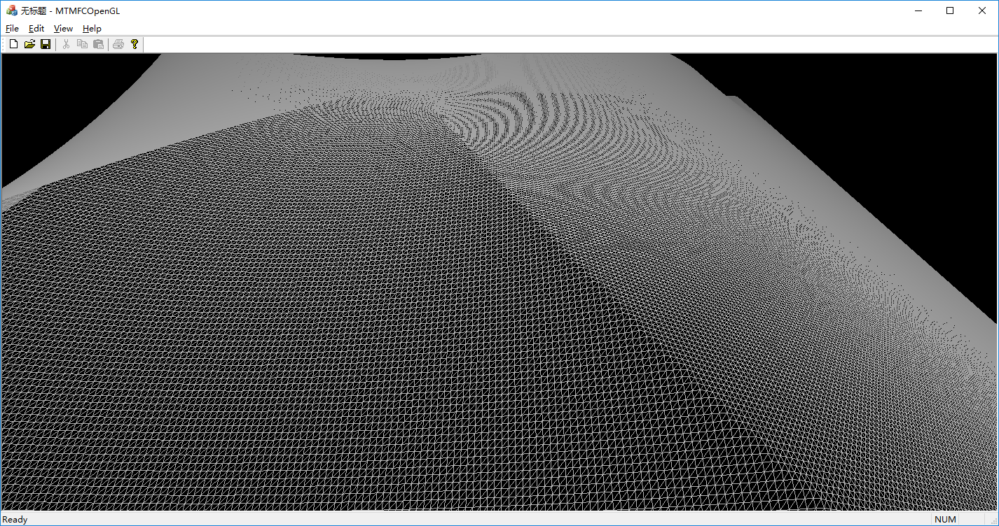
基于特征曲线的地形编辑

Slide 17
下阶段工作
1. 根据输入的参数，完成实时的地形绘制（几何扩散）。
2. 完成GPU加速。

Slide 18

THANKS

